Slide 1

La Cheville dégénérative: arthrodèse de cheville.
(Première partie)
Dr Romain BIDAR
Cabinet de chirurgie orthopédique « le Liner », Alès.
CHU Carémeau, Nîmes.
Dr Xavier NICOLAY
Cabinet de chirurgie orthopédique « le Liner », Alès.

Slide 2
Arthrodèse de la Cheville: technique classique
Principe: faire fusionner cette articulation en un bloc osseux (tibia + talus).
Indications:
  Arthroses de toutes origines.
  Les désaxations frontales et sagittales.
  Les défects osseux importants.
Aucune contre-indication réelle.
Apports de greffes osseuses:
  Comblements et corrections des axes.

Slide 3
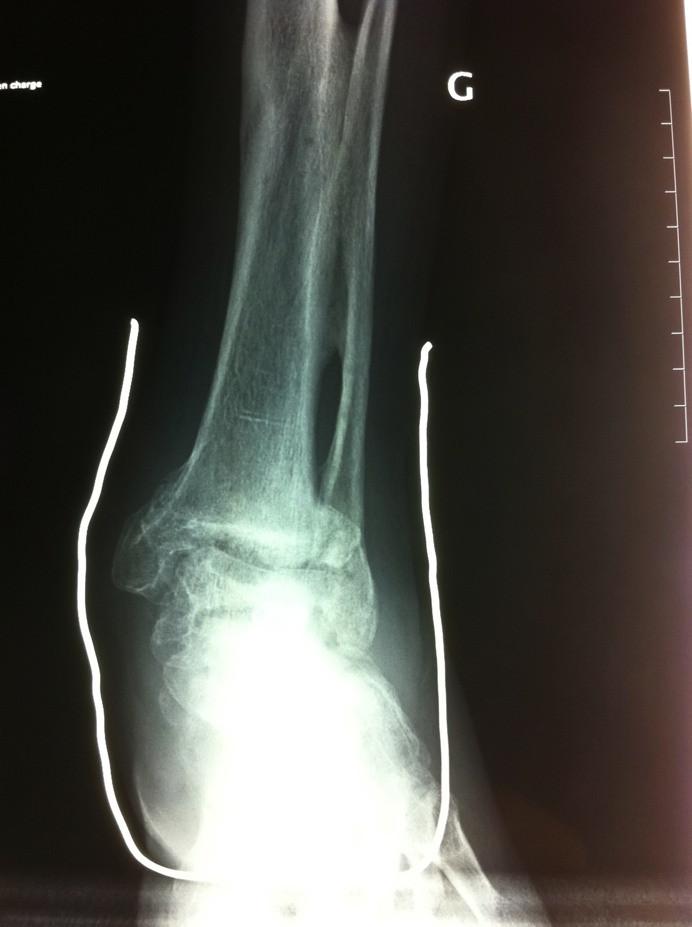
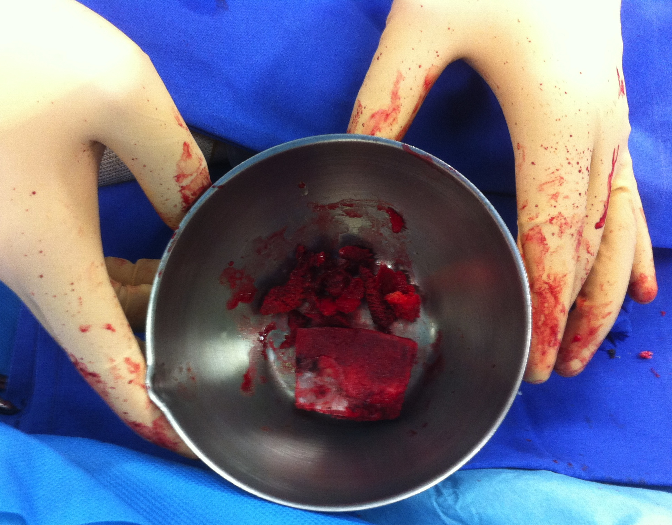
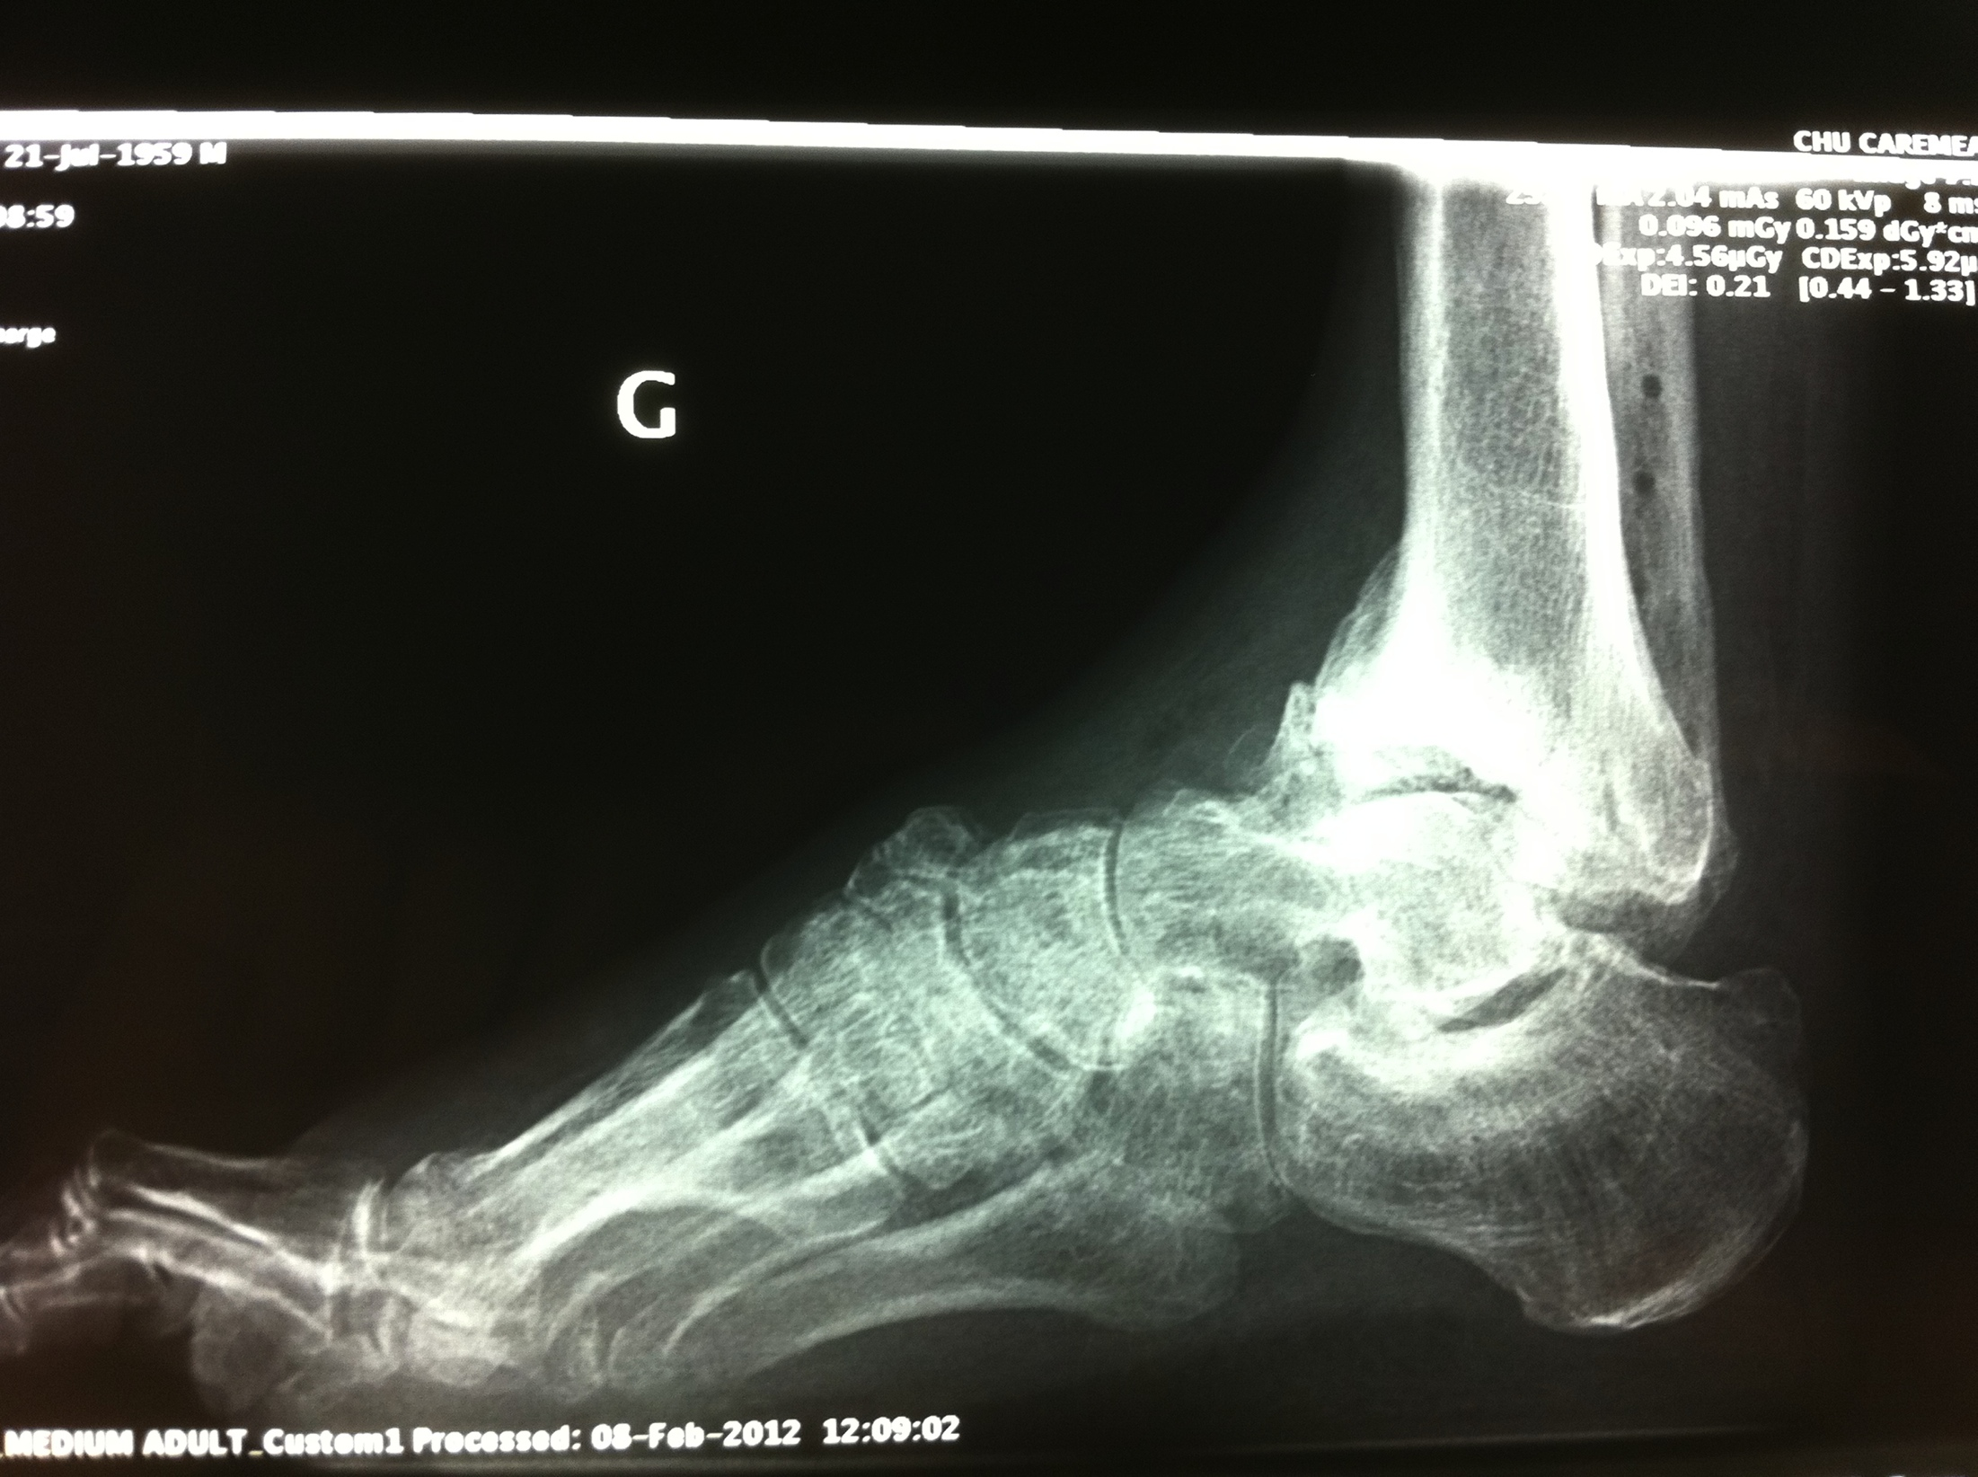
Arthrodèse de la Cheville:
Fracture pilon tibial et sepsis.

Slide 4
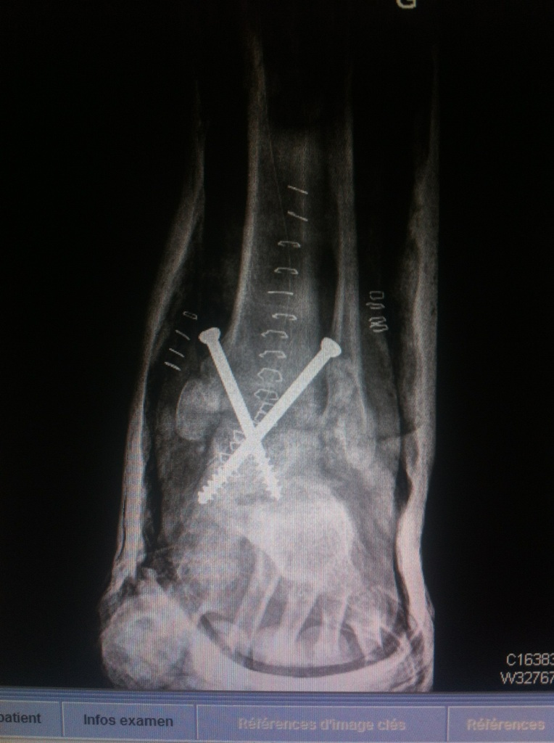
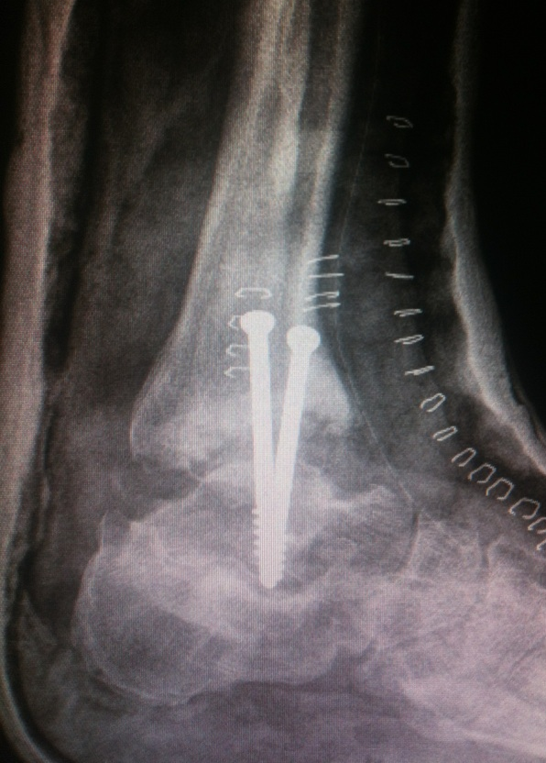
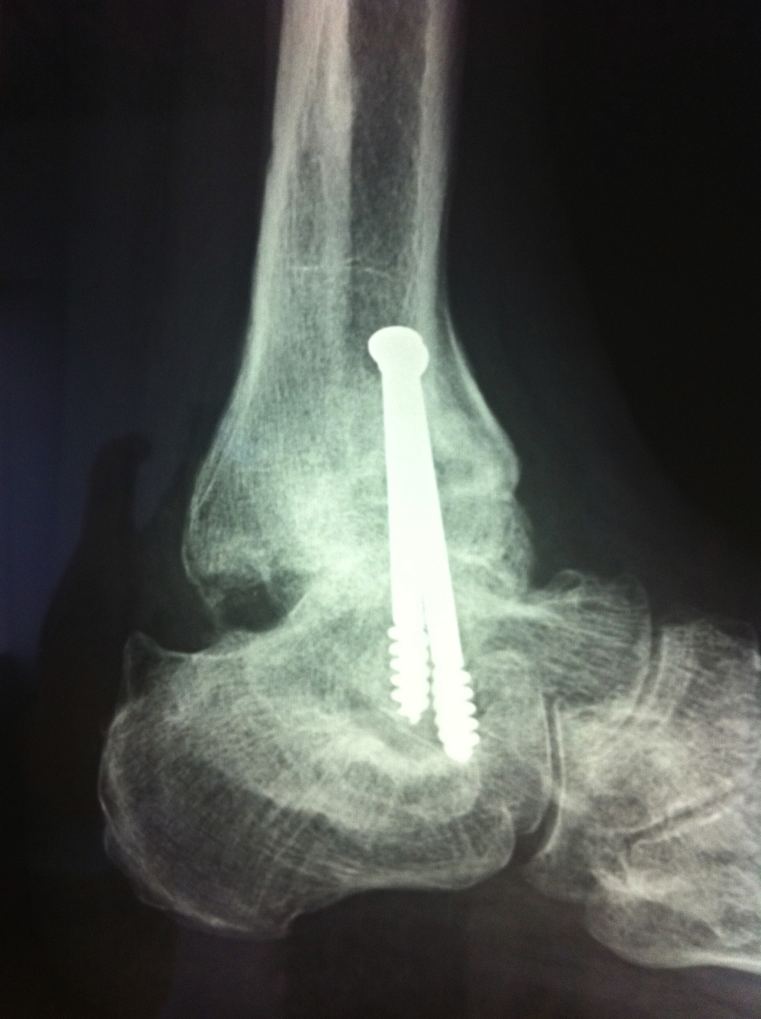
Arthrodèse de la Cheville:
Fracture pilon tibial,et sepsis.
Post-op
à 3 mois

Slide 5
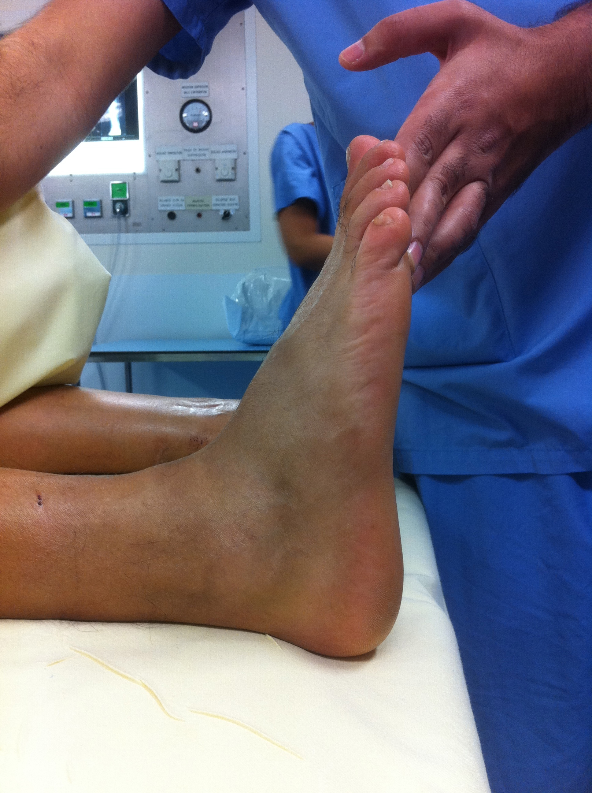
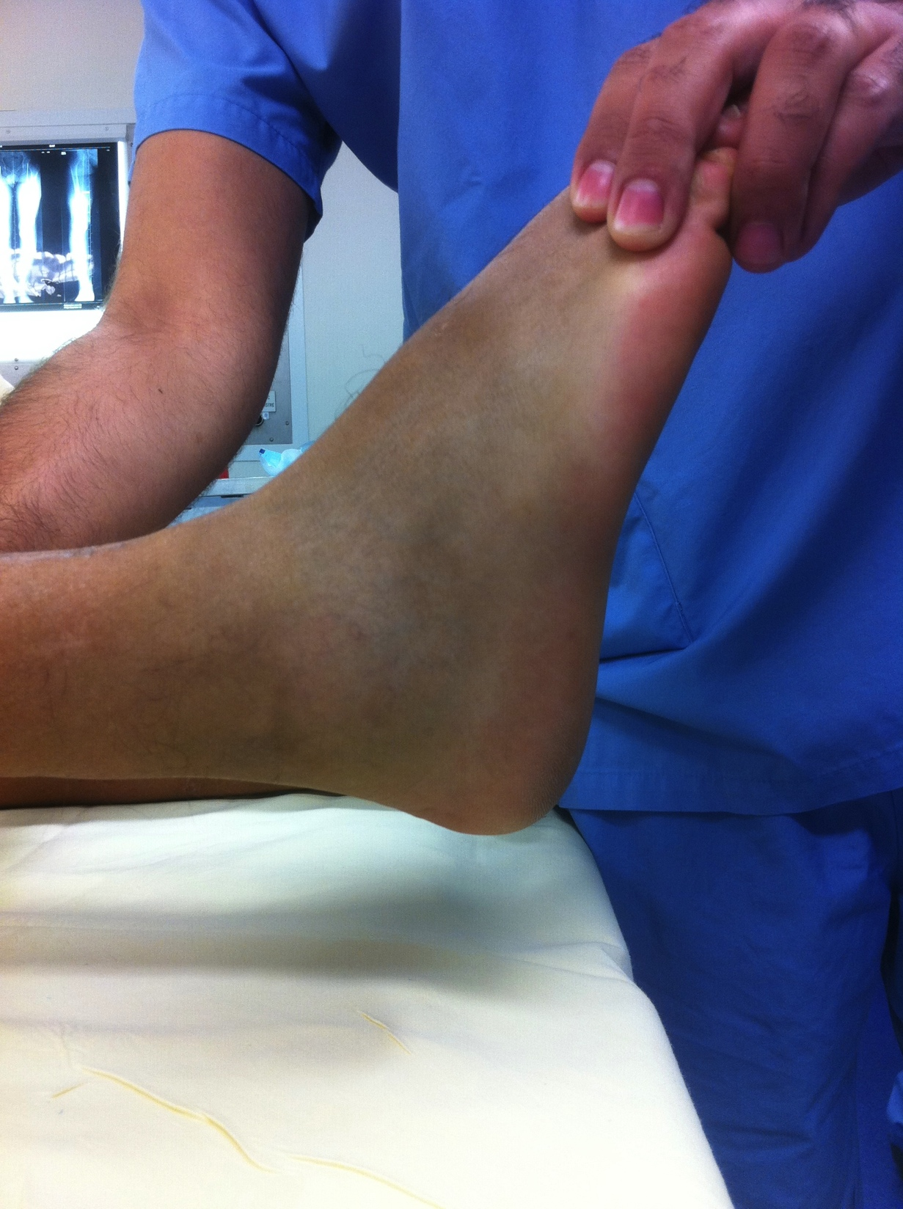
Arthrodèse de la Cheville: mobilité

Slide 6
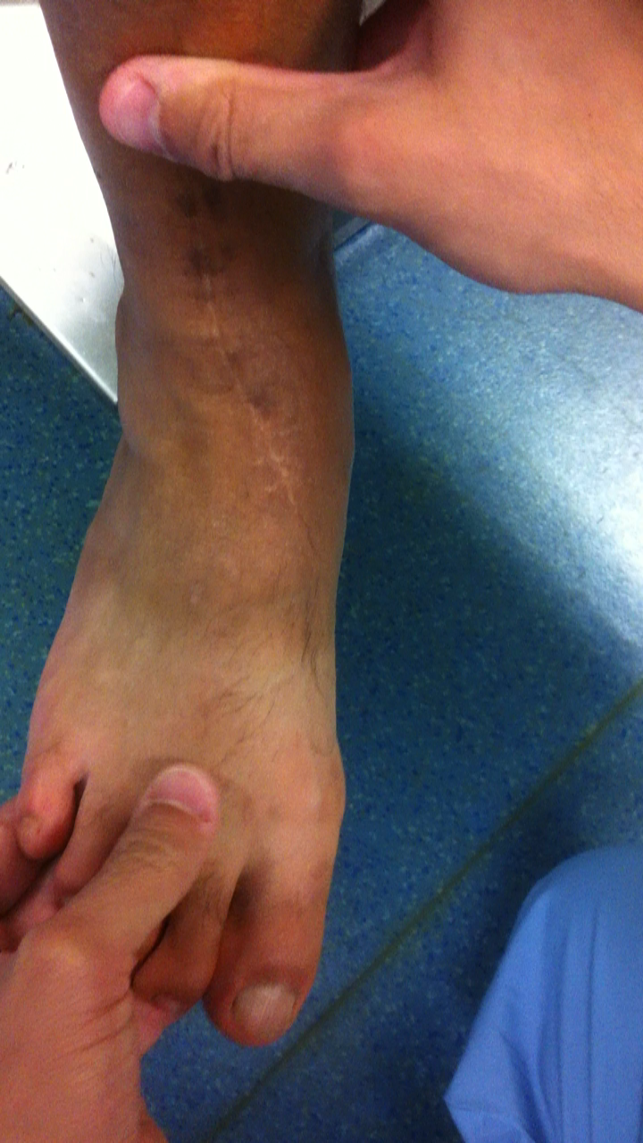
Arthrodèse de la Cheville: mobilité

Slide 7
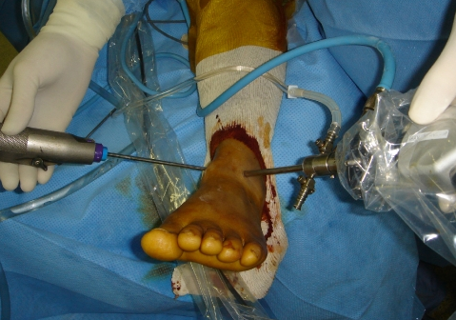
Arthrodèse sous arthroscopie
Indications:
  Arthrose centrée
  Pas de désaxation
  Peau fragile ++
  Cheville multi-opérée ++
  Pas de possibilité de greffe osseuse

Slide 8
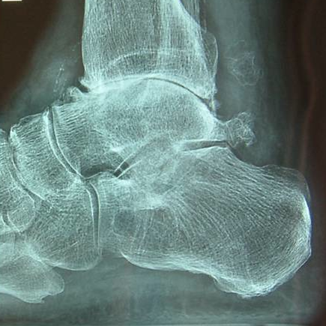
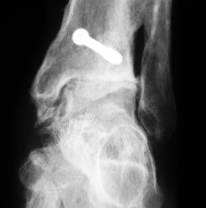
Arthrodèse sous arthroscopie

Slide 9
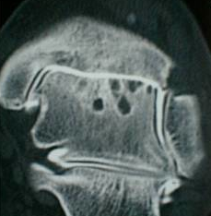
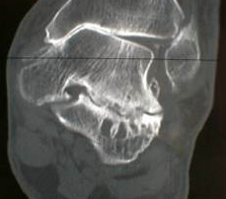
Arthrodèse sous arthroscopie
Bonne indication
Mauvaise indication

Slide 10
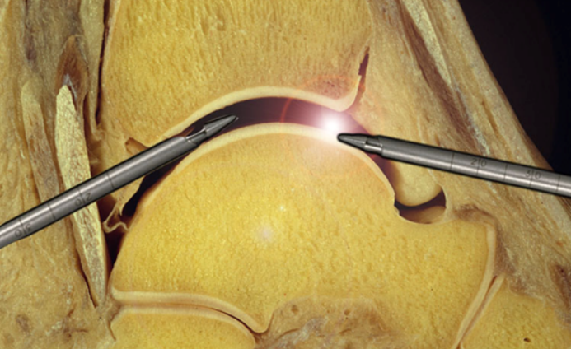
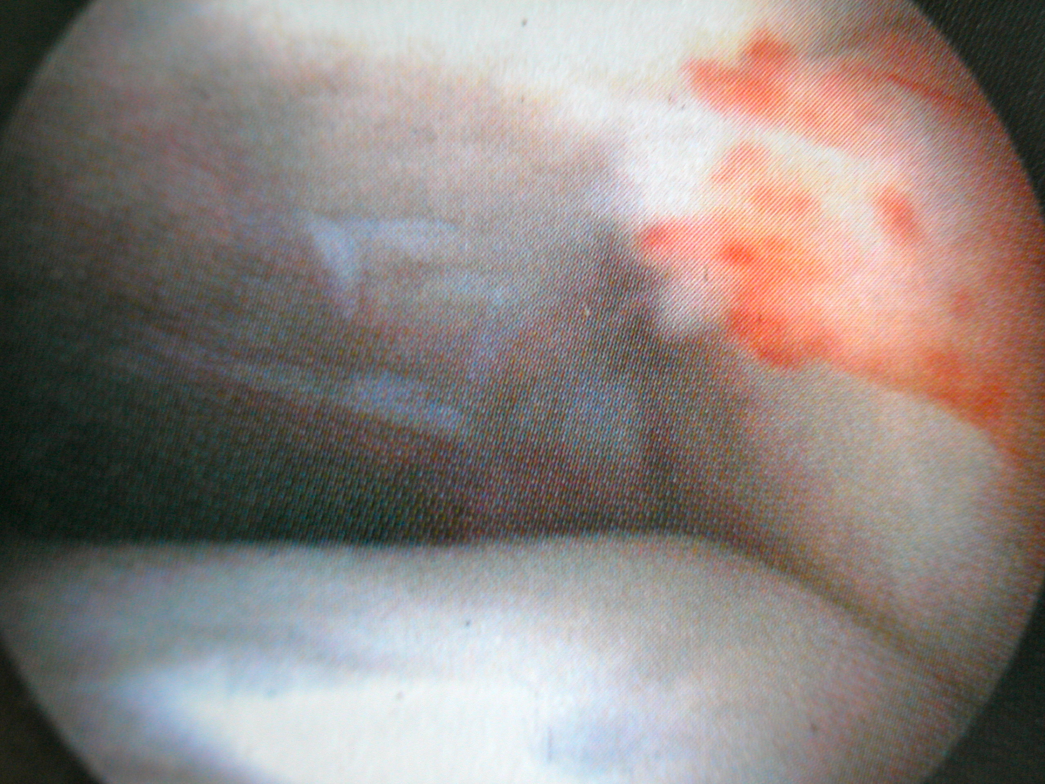
Arthrodèse sous arthroscopie
Technique:
  Visualisation
  Avivement
  Fixation: vis

Slide 11
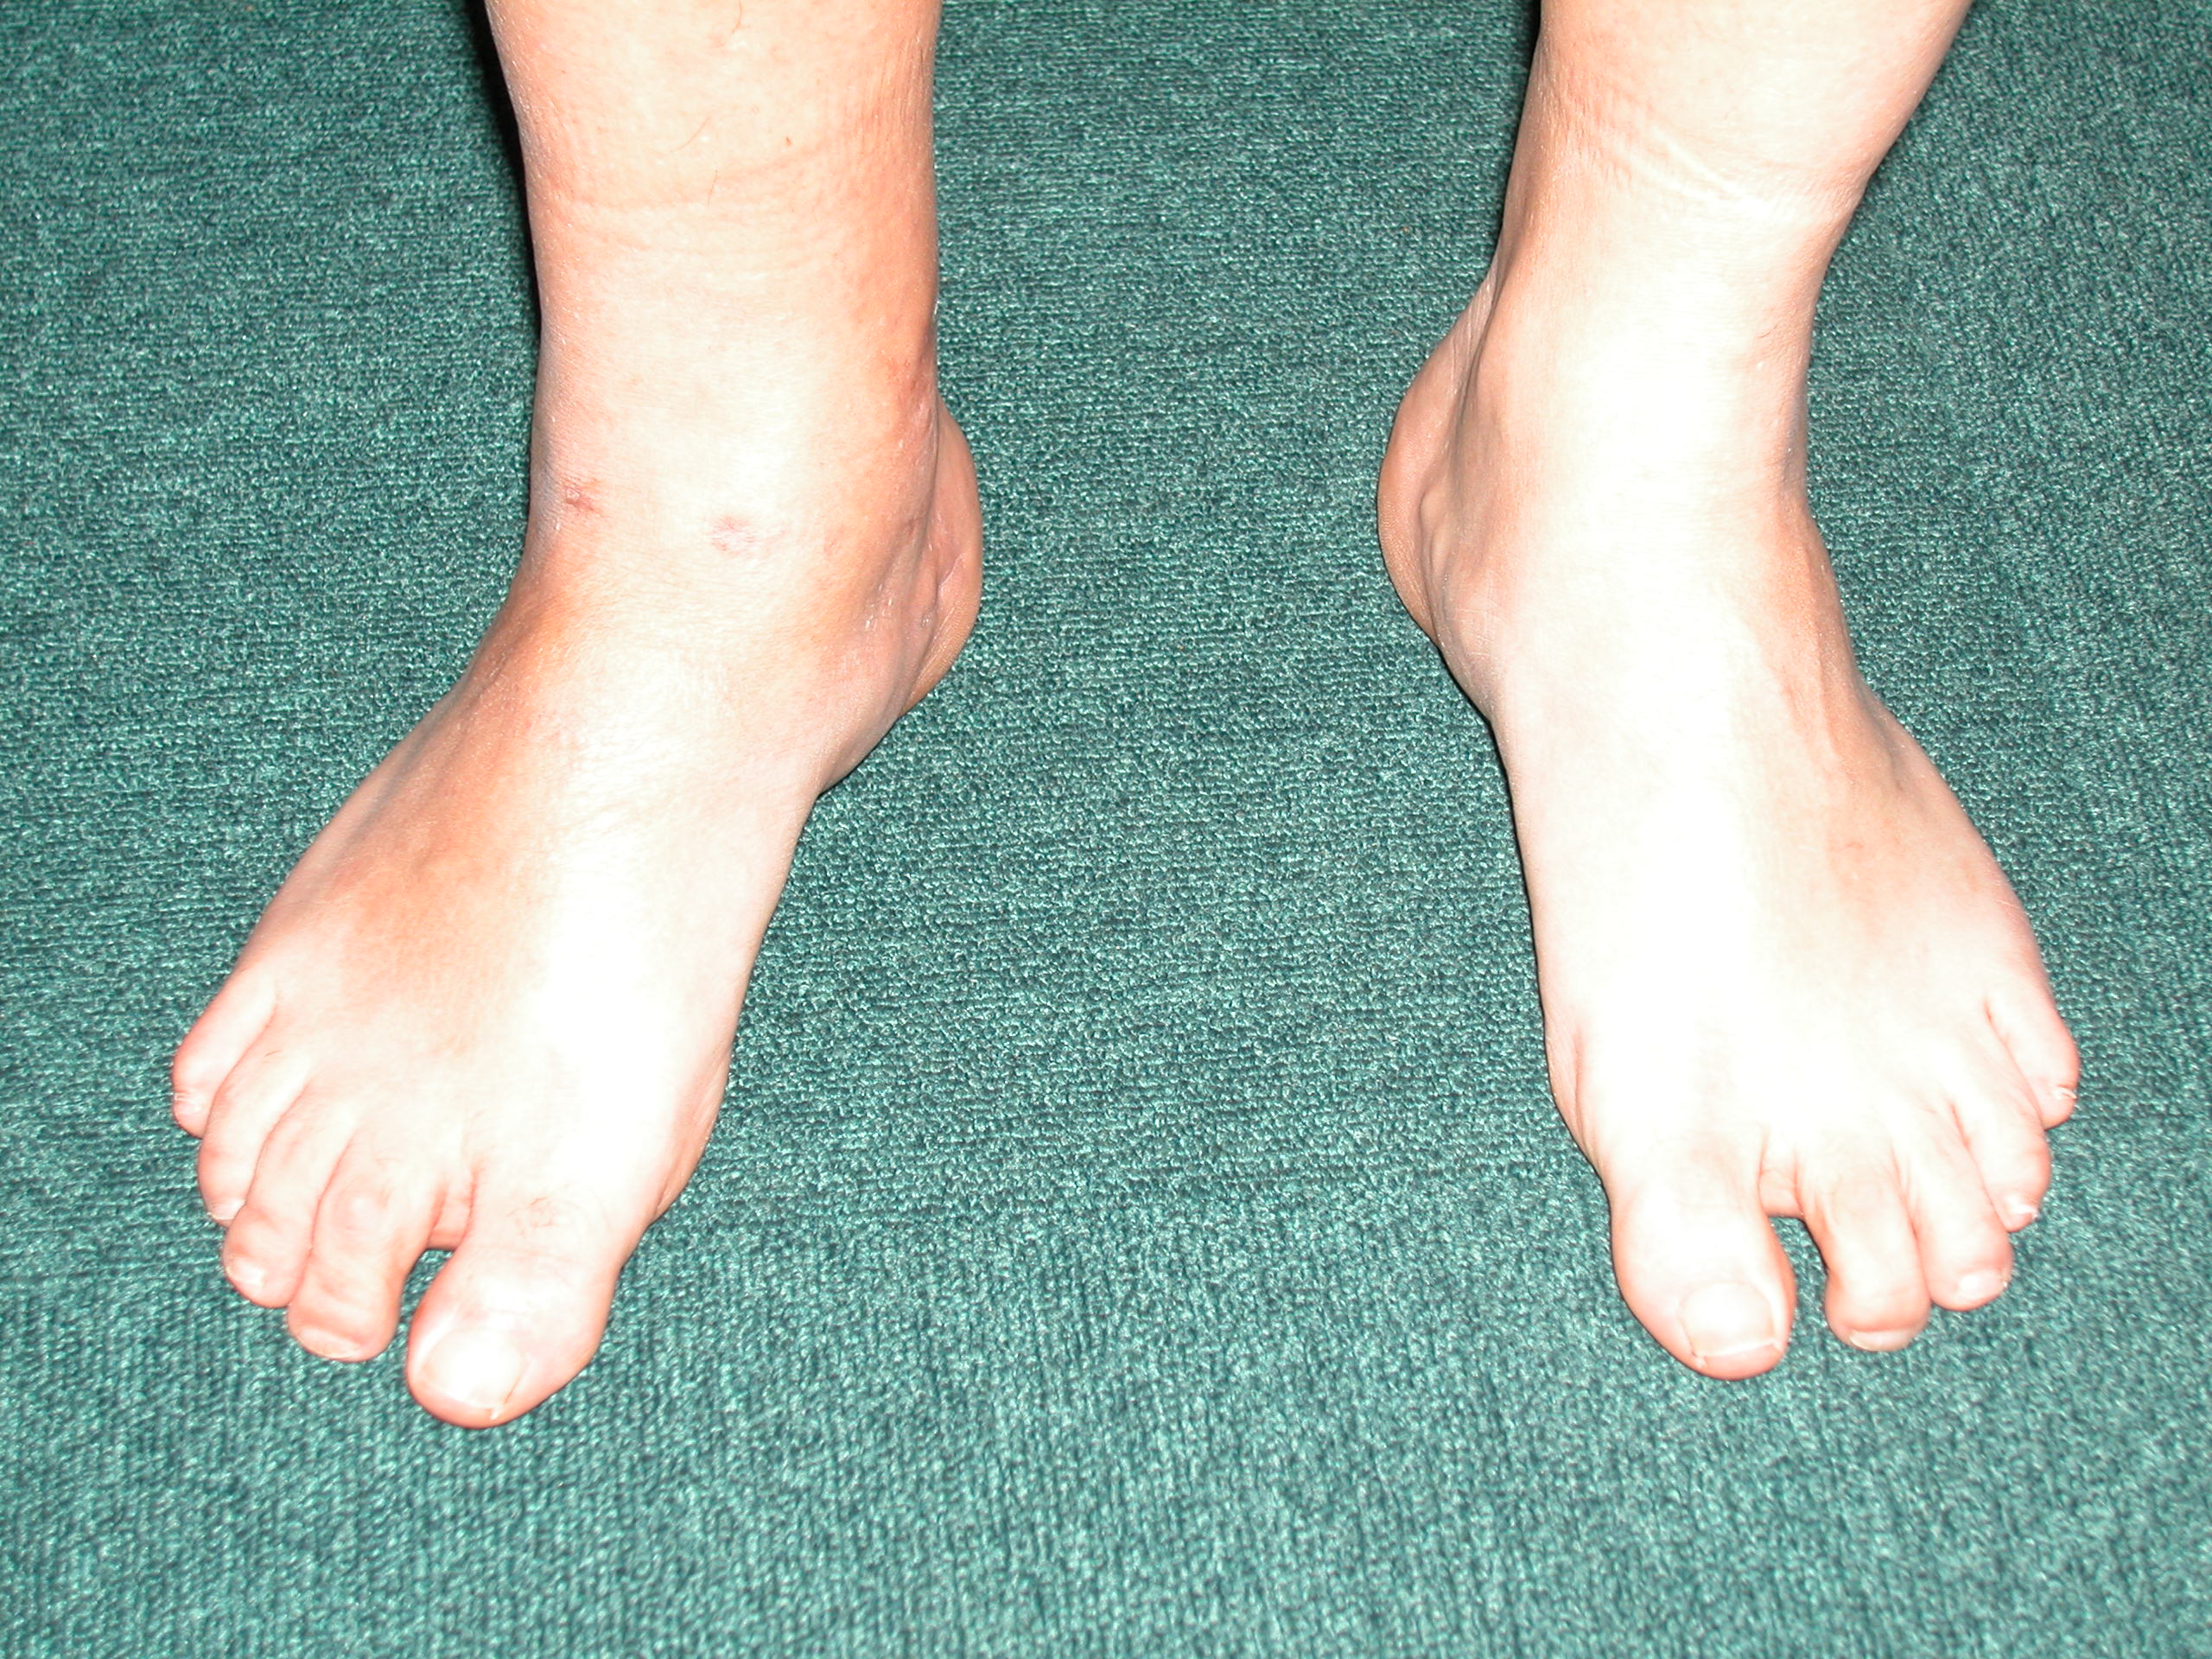
Arthrodèse sous arthroscopie
Résultats:
  92% de fusion
  85% de patients satisfaits

Slide 12
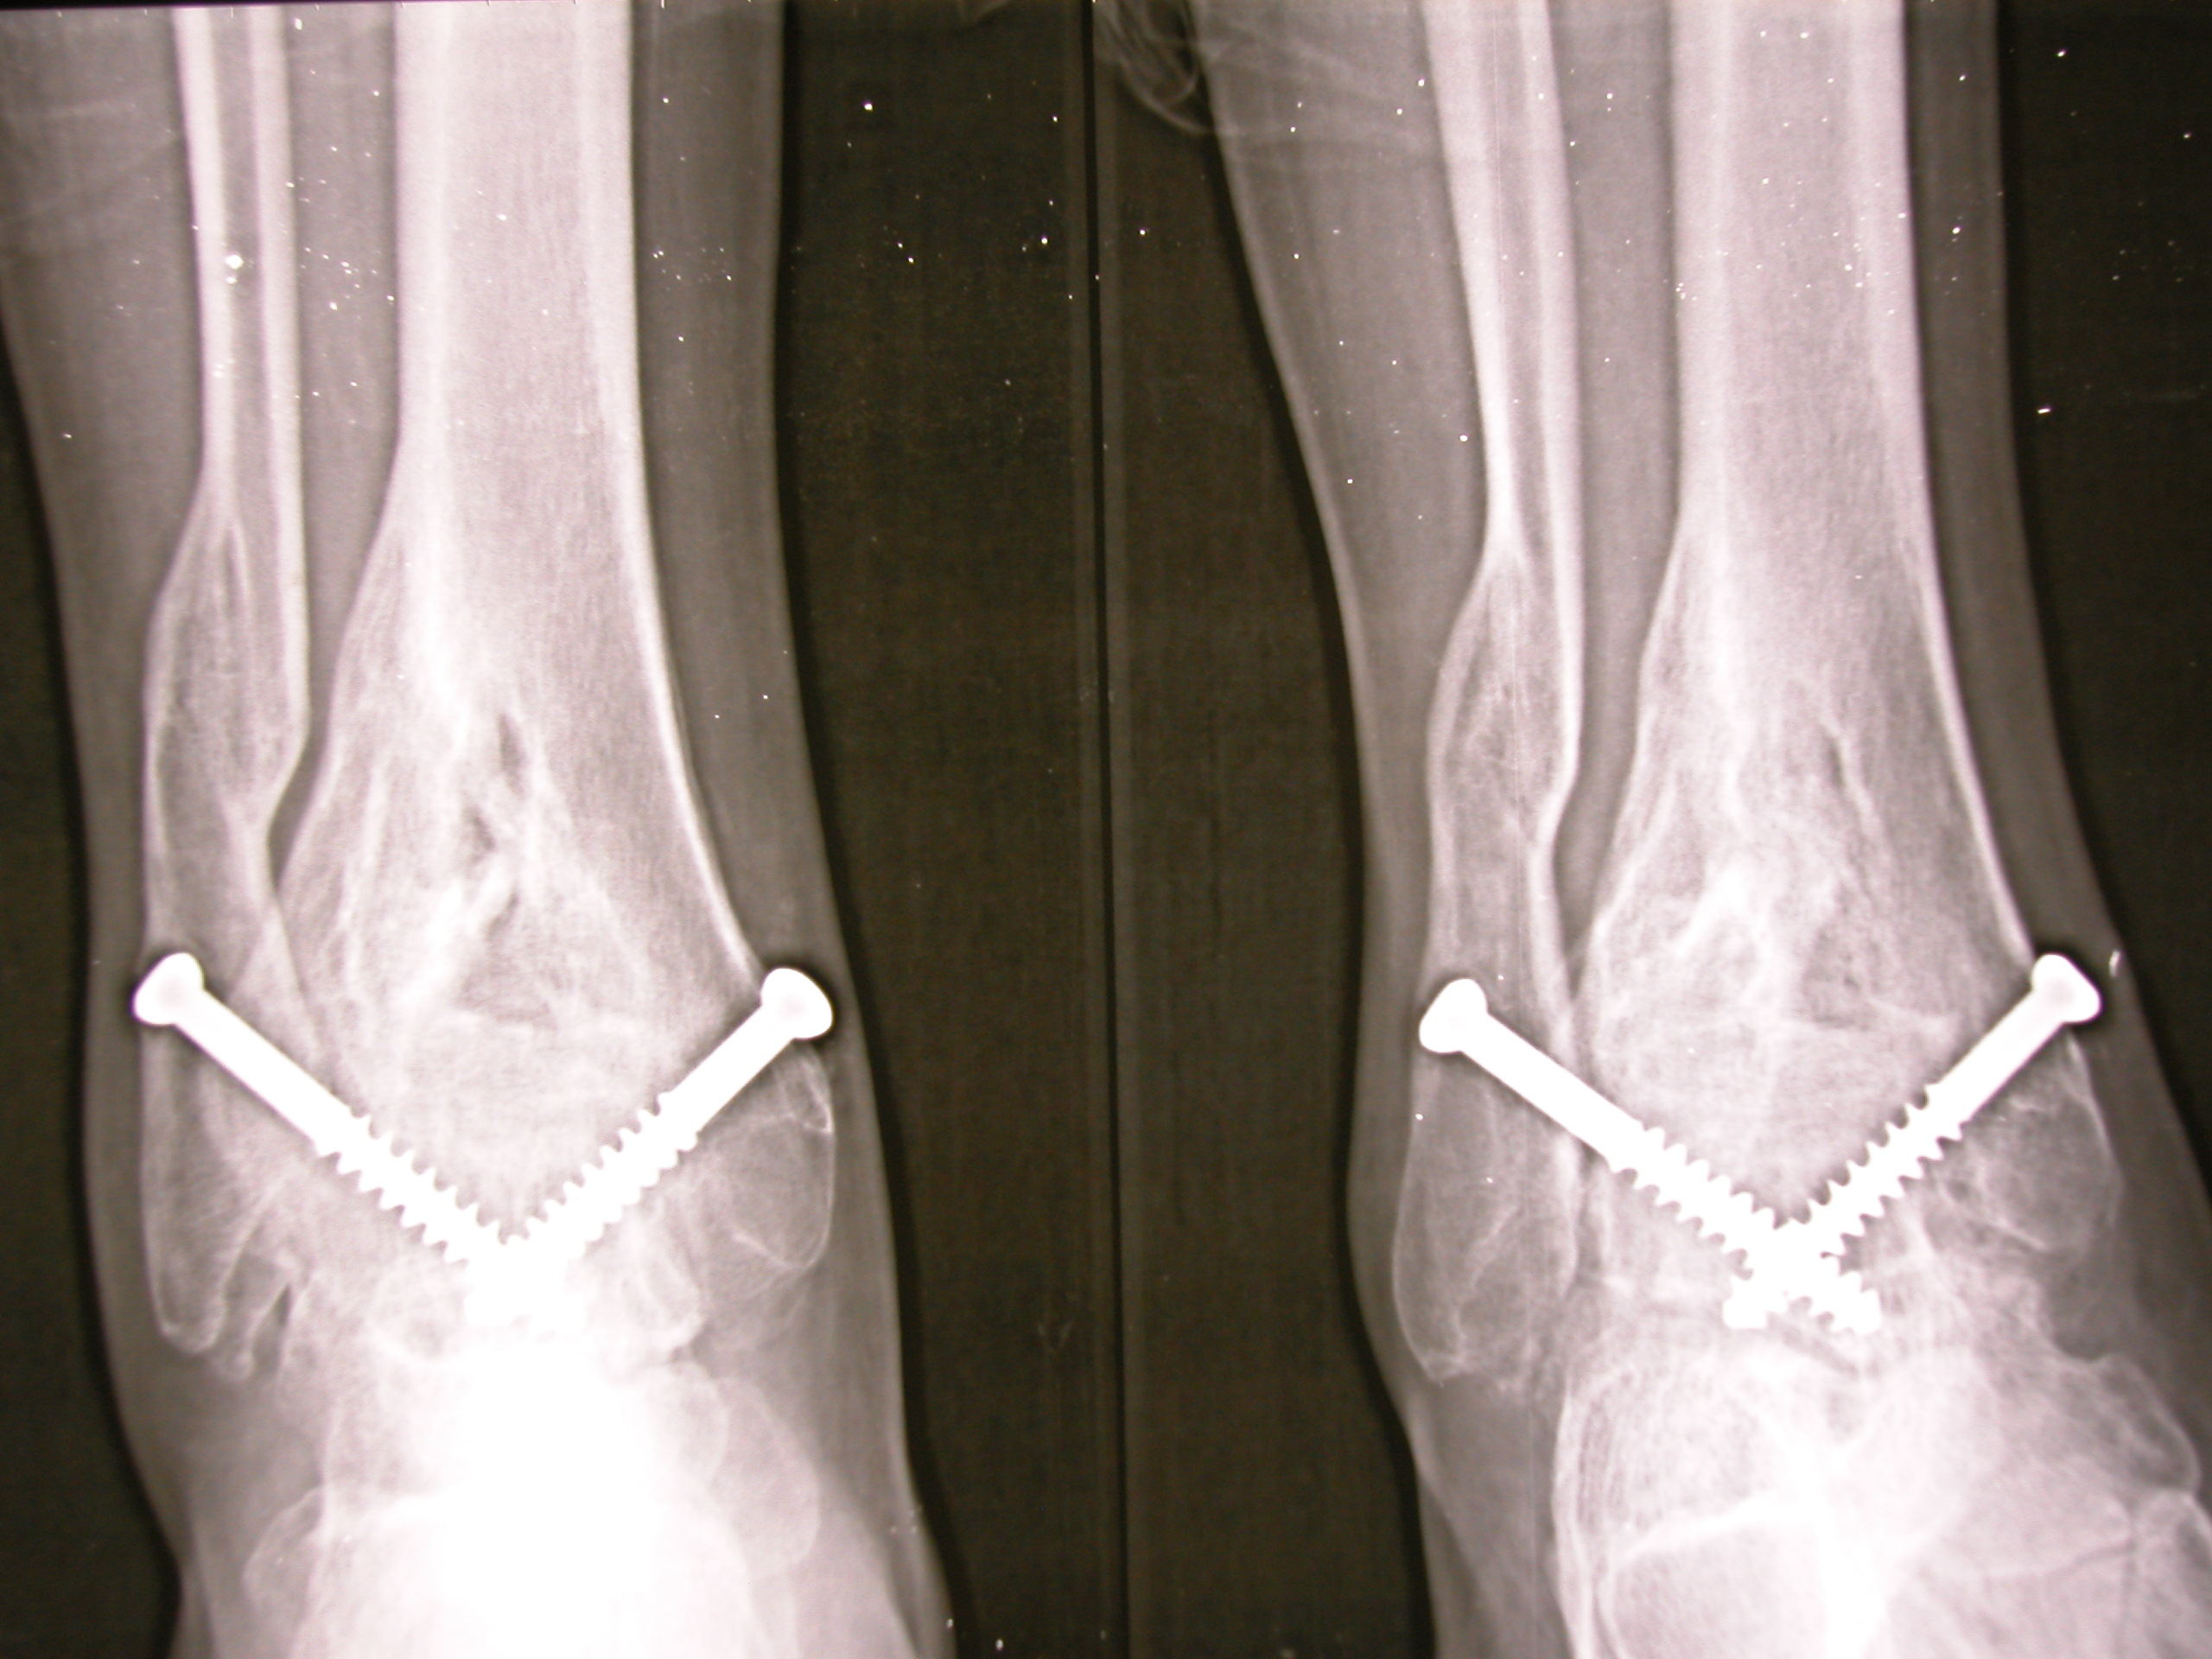
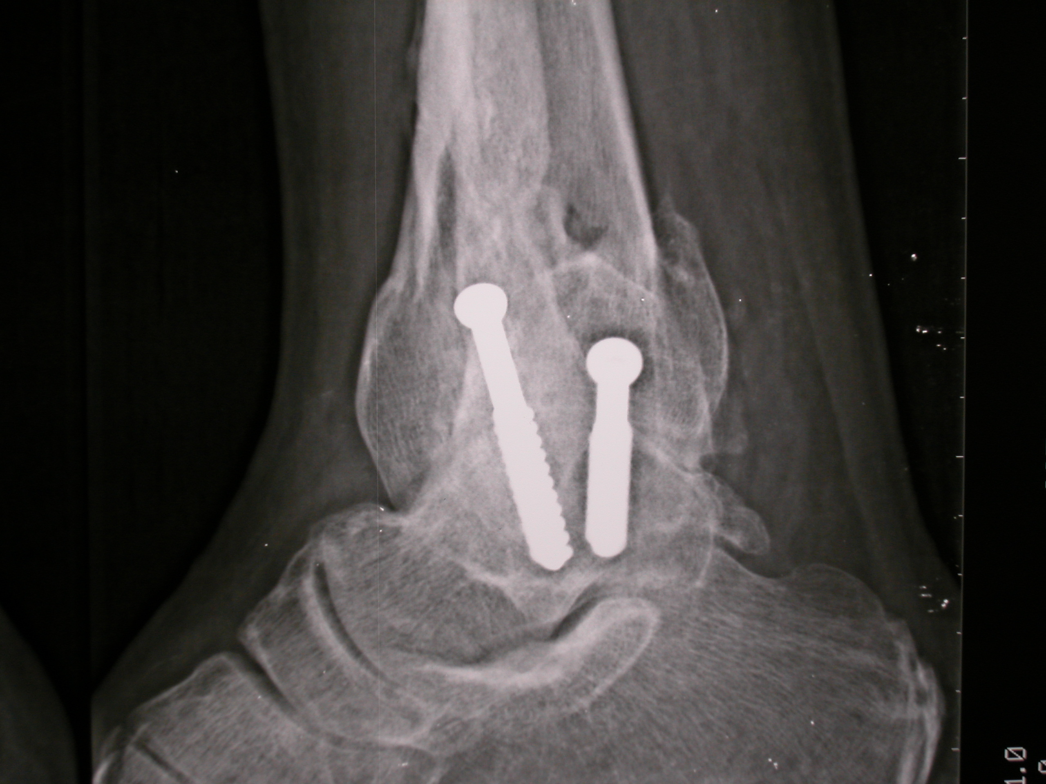
Arthrodèse sous arthroscopie
Résultats:

